Slide 1
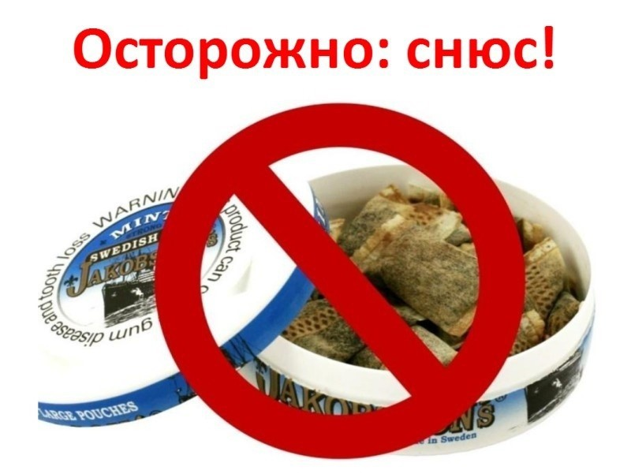

Slide 2
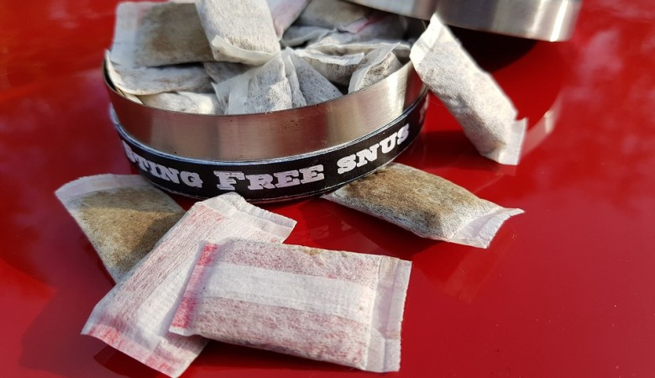
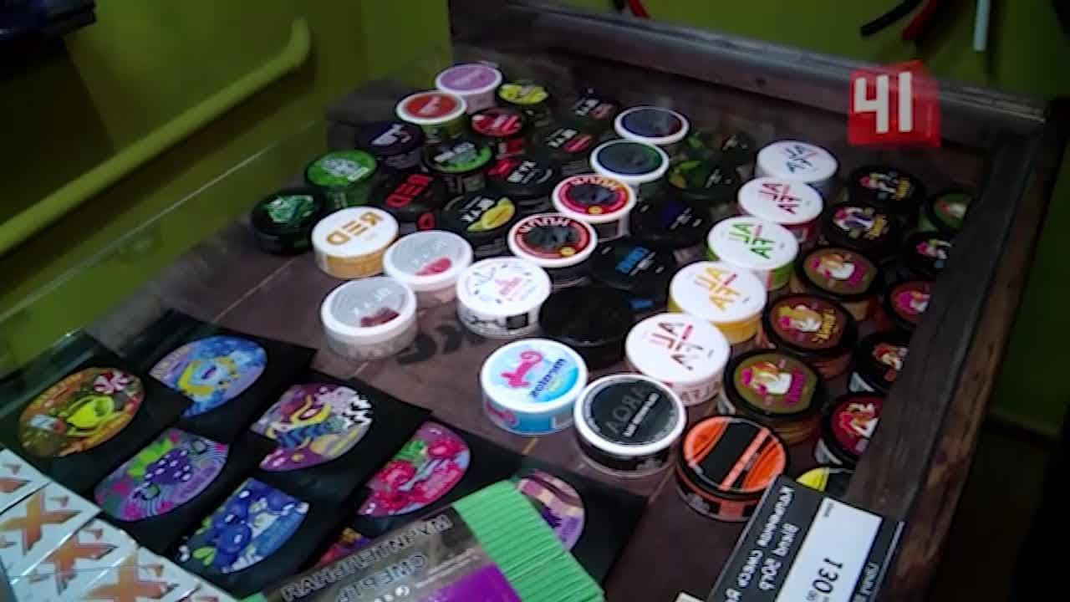
СНЮС — это вид табачного изделия, который помещают между верхней и нижней губой и десной на длительное время. Никотин из табака поступает в организм, а снюс относится к бездымному табаку. Характеризуется как разновидность влажного снаффа с высоким содержанием никотина и низким содержанием канцерогенов.

Slide 3
Главный компонент в снюсе никотин. Его содержание
в 5 раз больше, чем в обычной сигарете. Снюс вызывает очень быстрое привыкание и никотиновую зависимость.
Кроме того, такой табак очень канцерогенен. Снюс содержит 28 известных канцерогенов, включая никель, полониум-210 (радиоактивный элемент) и нитроамины. Их концентрация превышает в 100 раз предельно допустимую норму.

Slide 4
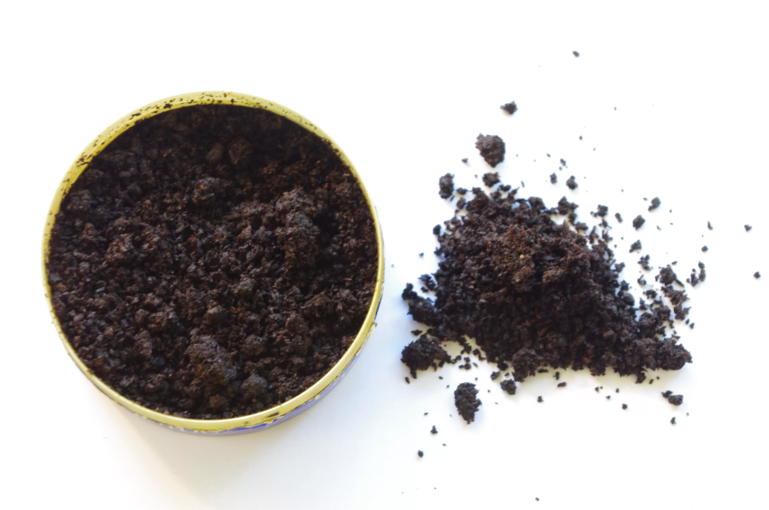
Снюс, это изначально измельчённый табачный порошок. Название происходит от "snu" который означает как "нюхать" так и "сосать». Его в виде порционных пакетиков или рассыпного табака помещают между десной и верхней (иногда нижней) губой на 5 – 30 минут для того, чтобы никотин всасывался в кровь и поступал в организм, минуя гортань и легкие. Это вещество не является только табаком. В его состав входит табак, вода как увлажнитель, сода для усиления вкуса и соль или сахар как консервант. В некоторые смеси для дополнительного аромата добавляют эфирные масла

Slide 5
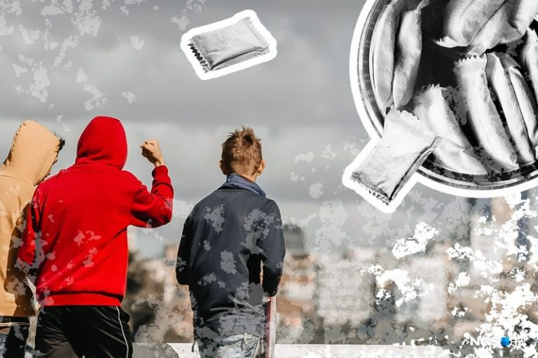
В 2015 году табачный снюс и насвай были запрещены к продаже в России и странах Таможенного Союза.
В Евросоюзе продажу сосательного табака (снюса) запретили ещё в 1992 году и Единственной страной в ЕС которая отстояла своё право на употребление традиционного табачного снюса осталась Швеция

Slide 6
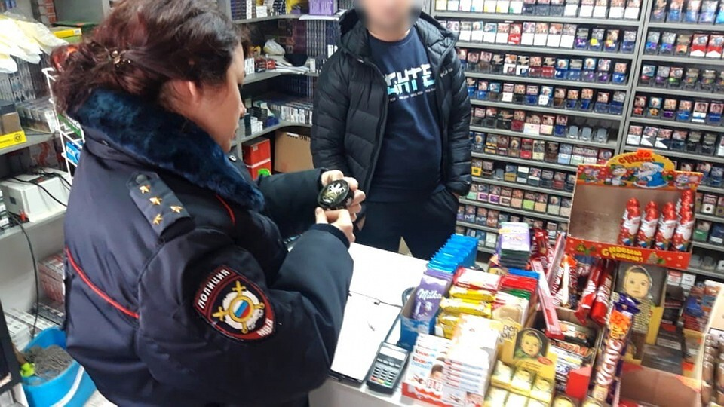
Федеральным законом России от 30.12.2015 г. №456-ФЗ в часть 8 статьи 19 Федерального закона «Об охране здоровья граждан от воздействия окружающего табачного дыма и последствий потребления табака» и ст.14.53 КоАП РФ внесены изменения, в соответствии с которыми на территории Российской Федерации теперь полностью запрещена оптовая и розничная продажа не только насвая, но и «снюса».

Slide 7
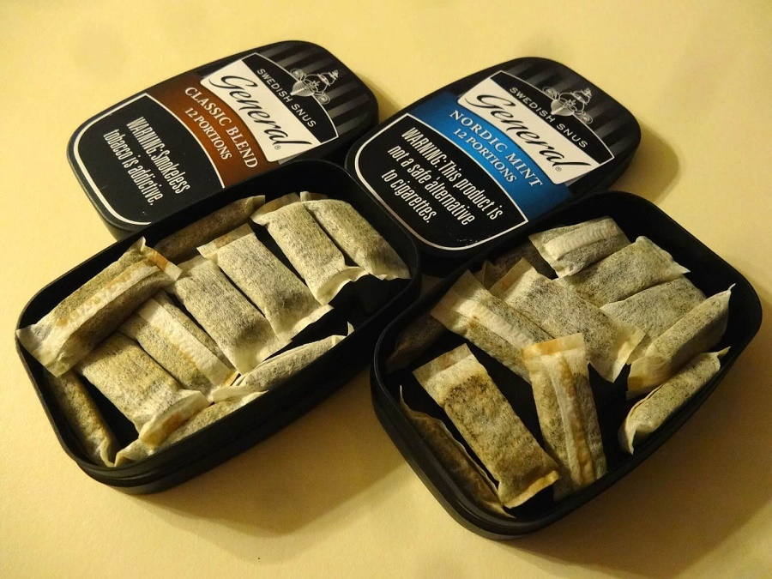
В 2015 году в Швеции изобрели бестабачный снюс. Для этого растительную основу пропитали медицинским очищенным никотином и далее использовали так же как обычный порционный снюс. Чуть позже в качестве основы научились применять уже не растительное сырьё, а очищенную микрокристаллическую целлюлозу.

Slide 8
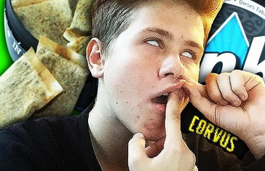
Бестабачные никотиновые смеси (сосательные, жевательные) – аналог классического снюса. В технологии приготовления не используется табак, выполнен на основе смеси мяты и трав, пропитанных никотином. Подростки ошибочно считают, что если в составе данных смесей нет табака, то и вред они не приносят, также считается, что они помогают победить никотиновую зависимость при отказе от курения. Но это не так!

Slide 9
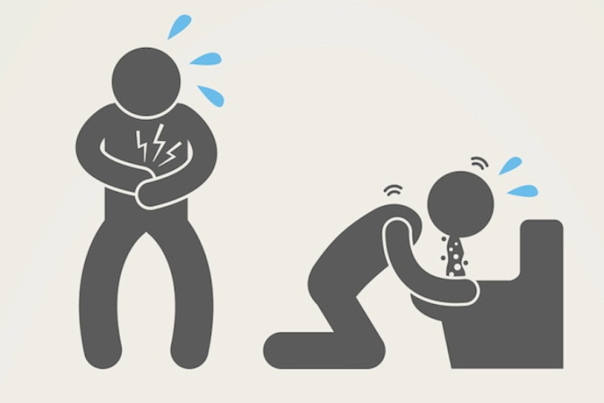
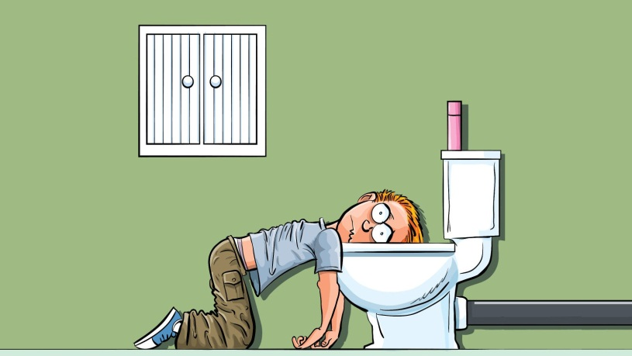
Никотин – чрезвычайно сильный яд, не уступающий по токсичности синильной кислоте. В малых дозах действует возбуждающе на нервную систему, в больших - вызывает её паралич: остановку дыхания, прекращение работы сердца. Многократное поглощение никотина формирует никотинизм - хроническое отравление, в результате которого снижается память и работоспособность. Одним из разрушительных последствий отравления никотином является: дрожание рук, неуверенная походка, подростка то бросает в жар, то в холод, сердце при этом то стучит, как молот, то замирает. Влияние никотина изменяет работу всех систем органов, развивает психологическую и физическую зависимость.

Slide 10
Психологическая зависимость от никотина усиливается изменением эмоционального фона, что является одним из основных факторов влияния никотина на организм. Негативное влияние данного вещества на организм проявляется в нарушении работы его основных систем: ЦНС, сердечно-сосудистой и эндокринной систем, вызывает заболевание десен и зубов.
Влияние никотина на организм также проявляется в замедленном заживлении язв, хронической гиперсекреции слизи. Так как при употребление сосательных никотиносодержащих изделий выделяются большое количество слюны, слюна сглатывается, что может привести к заболеванию желудочно-кишечного тракта.

Slide 12
Употребление снюса, особенно в детском и подростковом возрасте приводит человека к деградации, изменению личности, проблемам с памятью, нарушению психики, быстрому развитию физической и психической зависимости от табака. Мозг и организм ребенка еще не сформированы!!!

Slide 13
С помощью проведения медицинского теста на никотин легко определяется доза никотина, приблизительное время поступления никотина в организм и выносятся выводы о причинах отравления (СНЮС). Никотин в крови определяется в течение месяца после попадания в организм.

Slide 14
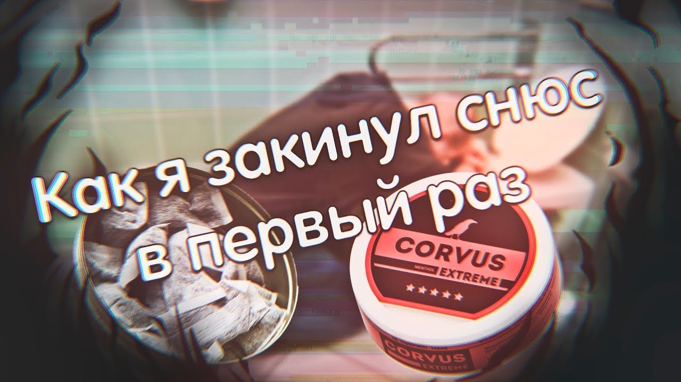
Говорите «Не докажут»?
Легко
Смоделируем ситуацию:

Slide 15
Обучающемуся стало плохо по внешним признакам
(ну или хорошо, как он считает).
Школа обязана вызвать скорую помощь. К здоровью детей особое отношение.
Врачи видят отравление и ищут причину вместе с сотрудниками полиции Да, полиции, не удивляйтесь.
Информация, полученная из школы, предполагает возможное употребление СНЮСОВ данным учащимся.
Анализ на никотин в крови (в данном случае разрешение и согласие не требуется) подтверждают содержание большой дозы никотина. Делаются выводы о употреблении СНЮСОВ учащимся. Нарколог заводит на Вас личную карту и делает пометку о склонности к употреблению наркотических веществ.
Впереди вся жизнь, характеристики в военкомат, поступление в учебное заведение высшего уровня, получение прав, работа, и ВЕЗДЕ отразится СКЛОННОСТЬ К НАРКОТИЧЕСКИМ ВЕЩЕТВАМ.
УБИВАЕМ СВОЕ ЗДОРОВЬЕ И СВОЕ БУДУЩЕЕ?

Slide 16
Запомните:
Патологические состояния сознания, вызванные приемом Вами наркотических веществ, окружающие Вас люди видят лучше, чем Вы.
Проблема возникнет не по факту употребления СНЮСОВ, а из за употребления наркотических веществ, коим является НИКОТИН в увеличенных дозах.
Потребление снюсов не является правом в полной мере гарантированным Конституцией, как не общепринятое и не общепризнанное.
Руководство школы несет ответственность за Ваше здоровье и обязано принимать меры по сохранению Вашего здоровья

Slide 17
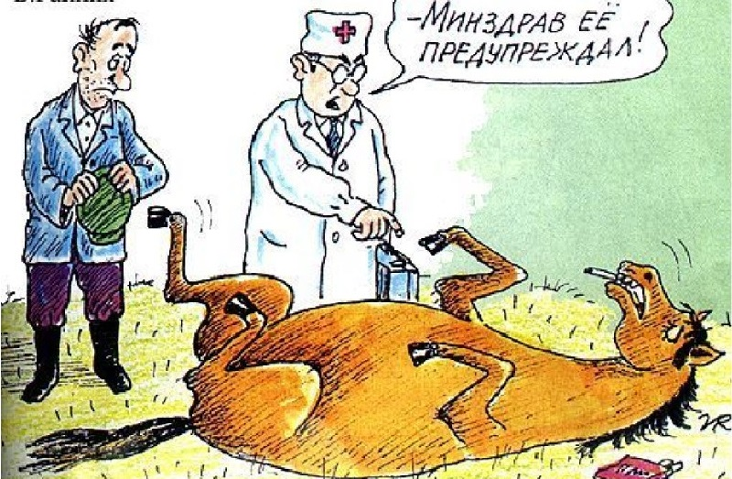
Будьте здоровы и не забывайте,
ЧТО
И ЭТО НЕ ШУТКА

